Slide 1
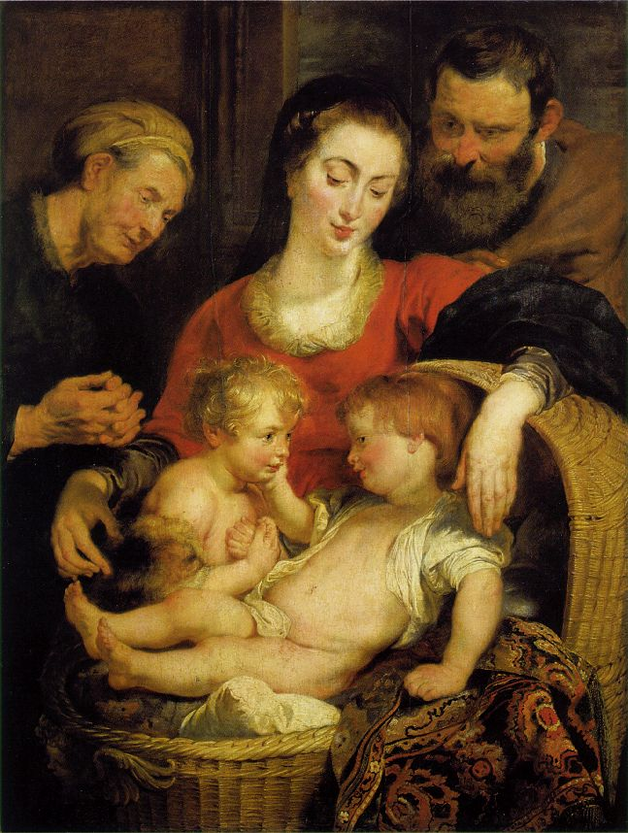
Семейства белков
Pfam
Rubens: Holy Family with St Elizabeth

Slide 2
Что такое “семейство”?
Notes:
Семейство состоит из родственников. Значит, вопрос сводится к родству белков

Slide 3
Родство белков
Последовательность?
Структура?
Функция?
Notes:
Родство устанавливается по тому, кто чей родитель. Белки закодированы в генах, вернее, в кодирующих последовательностях генов.
ДНК размножаются репликацией.
При репликации каждой комплементарной паре нуклеотидов предковой ДНК однозначно соответствует пара комплементарных нуклеотидов ДНК-потомка. Исключения бывают – ошибки репликации, неправильно репарированные повреждения ДНК и д.р. Но они редки. Поэтому ДНК-потомок похожа на ДНК-предка на почти 100%.
То же верно для кодонов аминокислот, хотя здесь бывают свои сложности (например, двойной сдвиг рамки считывания). Поэтому родственные белки похожи по последовательности. После расхождения генов одного и того же белка, например, в силу расхождения видов, чем больше времени они существуют по отдельности, тем больше накапливается мутаций и сходство аминокислотных последовательностей уменьшается.
Итак, СХОДСТВО ПОСЛЕДОВАТЕЛЬНОСТЕЙ – критерий родства белков.
Структура. Изучение расшифрованных 3D структур показывает, что СТРУКТУРА КОНСЕРВАТИВНЕЕ ПОСЛЕДОВАТЕЛЬНОСТИ. Это значит, что по сходству структур можно догадываться о родстве белков даже если сходство последовательностей не позволяет установить родство. Но сравнение структур – дело тонкое …
Функция. Родственные (по последовательности) белки обычно имеют сходные функции. Но не обязательно! Белки, выполняющие одинаковую функцию, обычно родственны. Но не обязательно!

Slide 4
Гомология и аналогия
Гомология белков
    родство (общность происхождения) белков, которое можно установить по сходству последовательностей, иногда - структур
Аналогия
Notes:
Если вы на защите курсовой в присутствии А.А.Миронова скажете “белки гомологичны на 20%“, то вам не сдобровать ☹
Догадайтесь почему.

Slide 5
Гомология аминокислотных остатков
Кодоны происходят из одного и того же кодона общего предка белков
    напрямую проверить нельзя!
    можно угадать по сходству последовательностей участков полипептидной цепи, содержащих остатки
При совмещении структур C_alpha атомы расположены рядом
    нужны 3D структуры, а их мало
    свои проблемы (подвижность частей белков, например)
Одинаковая роль остатков в структуре и функции белка
    нужны эксперименты и/или структура

Slide 6
Как установить консервативность участка множественного выравнивания
Критерии не являются законом природы или “юридическим” законом ☺ Приведены ориентиры из личного опыта.
Можно говорить о консервативности и предположительной гомологичности, если длина участка во множественном выравнивании не менее 4-5 остатков!
Критерии сходства зависят от длины участка:
  длина 4 – все позиции функционально консервативны
  длина 5 – не менее 3х функционально консервативных позиций, нет символов пропуска “-”
  длина 10 – не менее 50% функционально консервативных позиций, нет символов пропуска “-” или есть не более, чем в одной колонке
  длина 100 – содержит, по крайней мере, несколько коротких консервативных участков
Notes:
Трактовать здесь термин “множественное выравнивание” надо так: в выравнивании присутствуют не менее 3-5 существенно разных последовательностей. Формальное определение (в выравнивании 3 или более последовательностей) здесь не проходит, так как можно взять 100 совпадающих последовательностей и одну отличающуюся; построенное множественное выравнивание 101 последовательности, по существу, будет парным!
Подразумевается, конечно, что крайние позиции рассматриваемого участка – функционально консервативны!
Для парных выравниваний критерии сходства последовательностей, убеждающего в гомологии, существенно строже, чем для множественного! Дело в том, что совпадение букв в 4-х идущих подряд колонках парного выравнивания может получиться случайно.

Slide 7
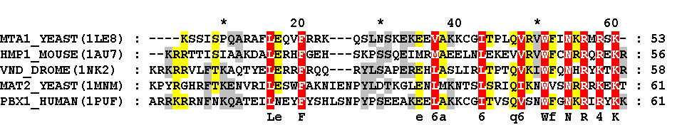
Выравнивание – способ выявления гомологичных остатков
Множественное выравнивание гомеодоменов
Красным выделены консервативные и функционально консервативные остатки
Notes:
Посмотрим на участок поз.37 – 60.
Функционально консервативных позиций – 8 из 24 (>30%), еще 6 позиций ф. консервативны на 80% (4 из 5).
Итого, 14 из 24 позиций (около 60%) - в пользу консервативности участка, что хорошо.
Символов пропуска нет, что хорошо.
Вывод: консервативный участок, предположительно, все остатки из одной колонки участка гомологичны.

Slide 8
Пример выравнивания

Slide 9
Определение 1.
Белки гомологичны, если содержат гомологичный участок
Notes:
Действительно, разве можно себе представить, что части произошли от общего предка, а целое – нет? Например, руки и уши гомологичны лапам и ушам, а туловища – не гомологичны???
Но … у белков все сложнее!

Slide 10
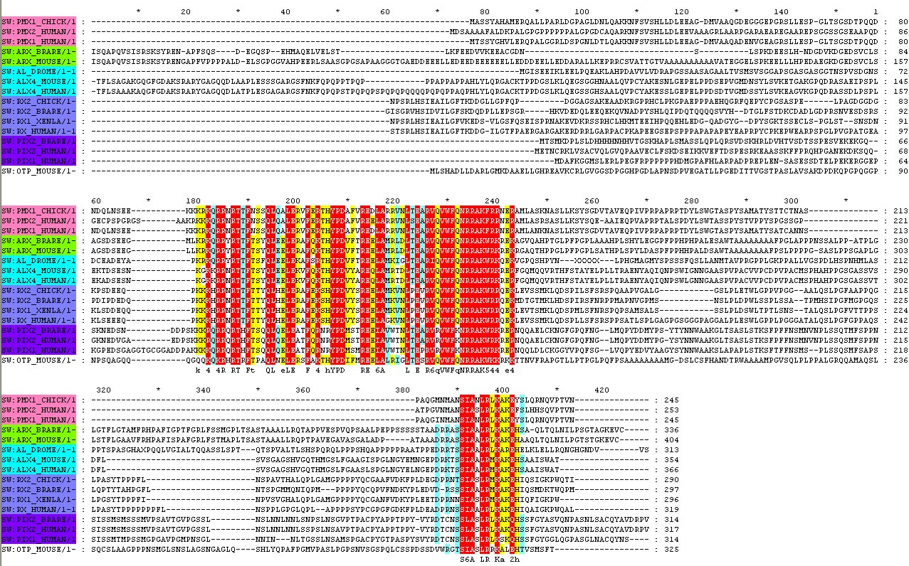
Пример 1: гомеобелки
Белки гомологичны или нет?
Notes:
Два несомненно консервативных участка у всех белков, они удовлетворяют с лихвой всем критериям.
Значит, все эти белки гомологичны!
Тогда откуда взялись совершенно непохожие длинные участки?

Slide 11
Пример 2: триптофансинтазы
Выравнивание продолжается на следующем слайде

Slide 12
Пример 2.
Белки гомологичны или нет?
Notes:
Полные последовательности 1-3 гомологичны N-концевым фрагментам последовательностей 4-6.
Полные последовательности 7-9 гомологичны С-концевым фрагментам последовательностей 4-6.
Последовательности 1 и 7, 2 и 8, 3 и 9 из одного организма.
Слияние двух белков у общего предка в один в геномах 4-6?
Следует ли говорить, что все 9 белков гомологичны?

Slide 13
Пример 3: регуляторы транскрипции семейства Ars
Выравнивание участков 1-111 и 279-394 (середина выкинута!)
Белки гомологичны или нет?
Белки гомологичны или нет?
Notes:
Домены в другом порядке

Slide 14
Как описать то, что обнаруживается в трех примерах?

Slide 15
Эволюционный домен белка – это консервативный фрагмент его последовательности. Точнее – см. следующий слайд.
Совокупность фрагментов называется семейством доменов, или просто доменом.
С каждым доменом (семейством) связаны:
- название
- идентификаторы
- набор сходных фрагментов последовательностей белков и их выравнивание
- аннотация домена
- способ идентификации домена в последовательности (паттерн, профиль)

Slide 16
Как найти домен
Для нахождения домена нужно собрать все последовательности, имеющие общий консервативный участок и построить выравнивание
    например, с помощью паттерна
    более прогрессивная технология – т.н. “профили”
Доменом называется достаточно длинный консервативный участок в выравнивании, выделяющийся на фоне неконсервативных участков
    достаточно длинный – например, более 20 остатков; строгой границы нет
Подтверждением того, что домен выделен правильно, служит наблюдение явления перетасовки доменов.
Пример белка со сложной доменной архитектурой
nitrogen fixation positive activator protein

Slide 17
Гомеодомены активно перемешивались в эволюции.
Об этом можно судить по 125 различным доменным архитектурам гомеобелков, представленным в банке Pfam
Гомеодомен
Парный домен и гомеодомен
Lim домены и гомеодомен
Гомеодомен, продолженный лейциновой молнией
POU домен и гомеодомен
Два гомеодомена
PBX-домен и гомеодомен

Slide 18
Примеры перетасовки доменов (domain shuffling)
223 белка
243 белка
507 белков
    25 белков
    9 белков
    2 белка
    12 белков

Slide 19
Определение 1.
Белки гомологичны, если содержат гомологичный участок
Определение 2.
Фрагменты последовательностей белков, принадлежащие одному семейству доменов, гомологичны
Белки, имеющие одинаковые домены идущие в одинаковом порядке, гомологичны
Говорят также о гомологичности белков по основному – несущему основную
функцию белка - домену
Notes:
Действительно, разве можно себе представить, что части произошли от общего предка, а целое – нет? Например, руки и уши гомологичны лапам и ушам, а туловища – не гомологичны???
Но … у белков все сложнее!

Slide 20
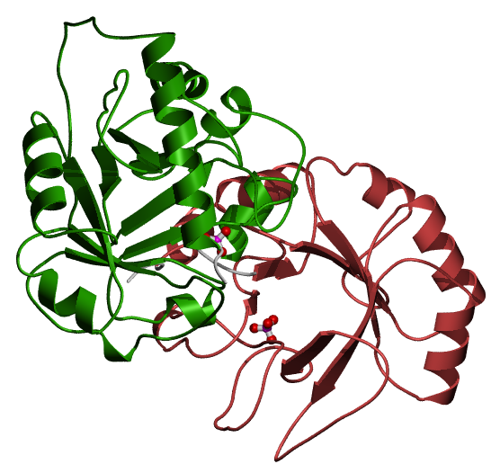
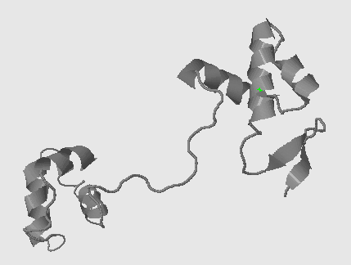
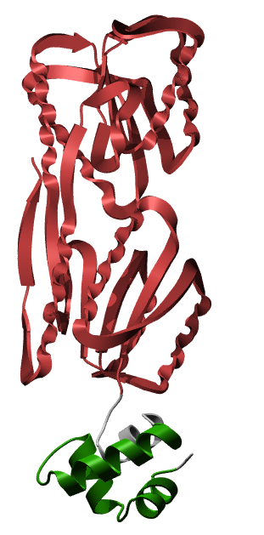
Эволюционные домены часто, но не всегда совпадают со структурными доменами.

Slide 21
Домены часто, но не всегда, имеют одинаковую функцию. Например:
  HTH_5 - ДНК- связывающий домен ряда транскрипционных факторов
  TrpA – цепочка А триптофансинтазы
  Homeobox, он же гомеодомен, – ДНК-связывающий домен множества эукариотических транскрипционных факторов

Slide 22
Словарик
Сайт – чем-либо знаменитый набор остатков
    остатки сближены в структуре, но не обязаны идти подряд в последовательности
    например, сайт связывания ДНК
    например, сайт связывания иона кальция
Мотив – короткий консервативный участок
    короткий – меньше 20 (это не мировая константа!)
Домен (эволюционный)
Повтор – повторяющийся в данной последовательности мотив или домен
Клан – набор семейств доменов, предположительно, родственных, но таких, что стандартными методами построения выравниваний родство доказать не удается

Slide 23
Базы семейств доменов
Pfam
Prosite
Prints
SMART
Superfamilies
Prodom
TIGERFAM
Interpro

Slide 24

Pfam
http://pfam.sanger.ac.uk
Большая коллекция семейств доменов
  Для каждого семейства есть множественное выравнивание и профиль-HMM .
Состоит из 2-х частей:
  PfamA – курируемая часть, покрывает 76% UniProt
  PfamB – большое число маленьких семейств из автоматически сгенерированной базы доменов, не вошедших в PfamA (раньше – ProDom, теперь – ADDA) .
Удобна для анализа доменной структуры белков.

Slide 25
Язык Pfam :
Семейство – коллекция гомологичных белков.
Домен – структурная единица, которую можно найти во множественном выравнивании.
Повтор – короткая единица, нестабильная сама по себе, но образует стабильные структуры, если есть много копий.
Мотив – короткая единица структуры вне глобулярных доменов.
Клан – группа родственных записей.

Slide 26
Какая информация закодирована в картинке доменов белка
Прямоугольники с закругленными краями – найден домен целиком.
Край прямоугольника зубчатый – найден только фрагмент домена, за зубчиками домен не продолжается, хотя должен был бы быть.
Прямоугольник с острыми краями – мотив, трансмебранный участок, участок малой сложности (например, десять остатков A) и т.п. – не является эволюционным доменом!
Цветная полоска – домен из PfamB, т.е. найденные программой, автоматически выровненные, но не проанализированные экспертом, сходные по последовательности фрагменты разных белков.
Домен, имеющий ID вида DUF… с номером - Domain of Unknown Function

Slide 27
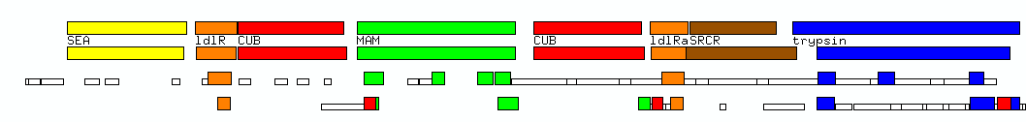

Сравнение
Pfam
Prosite
Prints
Blocks
Smart
(ProDom, PIRaln, ProClass, Systers, Picasso etc. not shown)
Example: ENTK_HUMAN (Enteropeptidase precursor)

Slide 28

Домен внутри другого домена!
В нижней последовательности – всего 2 домена из PfamA плюс домен из PfamB (разноцветная полоска). Домен Hom_end встроен внутрь домена Hom_end_hint.
Это значит, что если из нижней последовательности вырезать фрагмент от начала зеленого до конца второго зеленого а потом удалить красный кусочек и склеить то, что осталось, то полученная последовательность целиком гомологична зеленому фрагменту из верхней последовательности.

Slide 29

Создание интегрированной базы данных InterPro
InterPro
entries
IPR000001-
IPR011000
PROSITE
PFAM
PRINTS
Интегрирование
родственных подписей «вручную»
ProDom
SMART
TIGRFAMs
PIRSF
SUPERFAMILY
InterPro- an integrated resource of protein families, domains and functional sites.

